Slide 1

151 - NUPOL
Food system

Slide 2
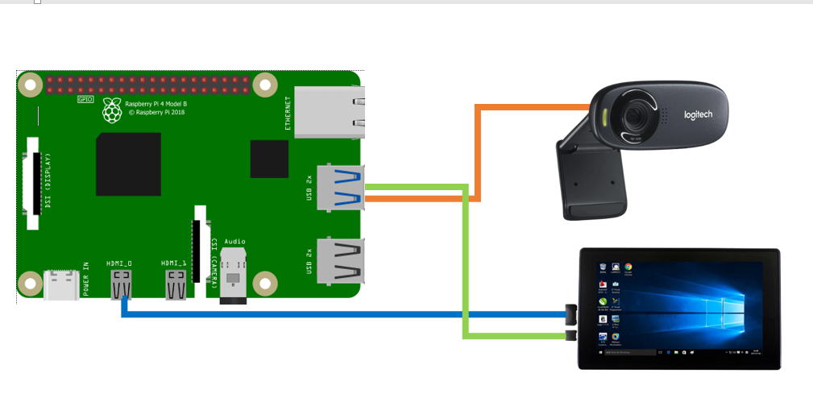
Electronic Schematic

Slide 3
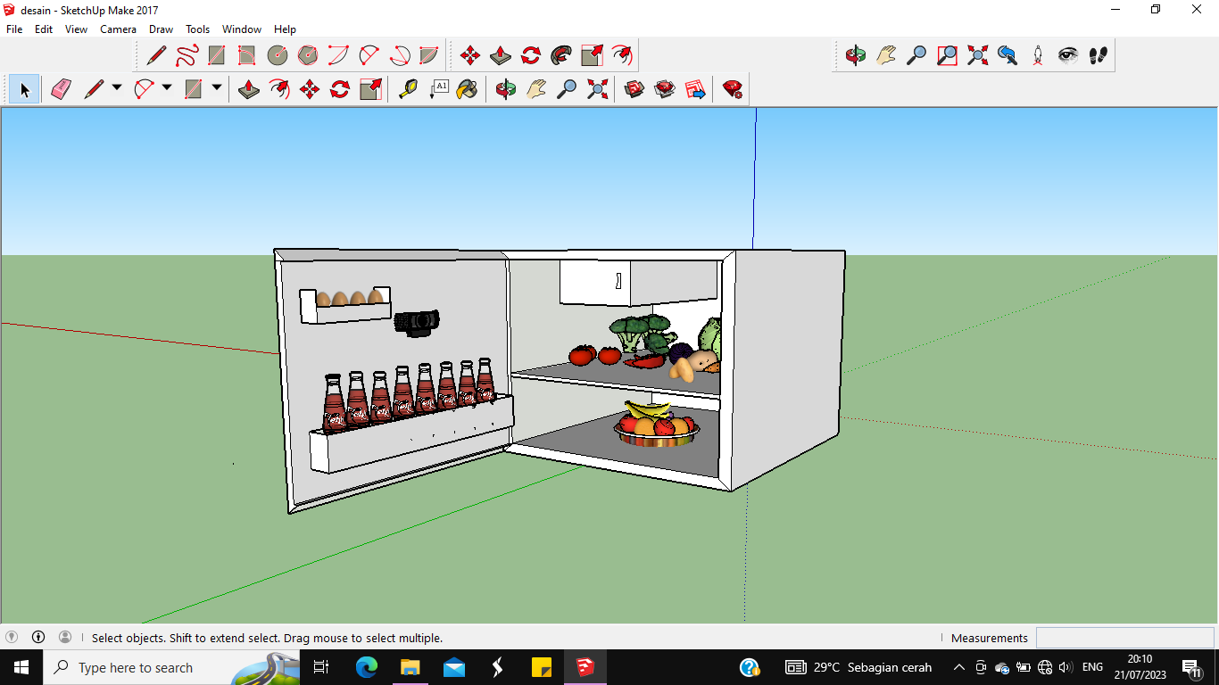
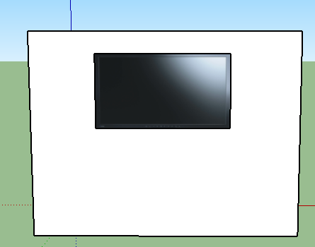
Hardware Design
472 mm
kamera
450 mm
492 mm
Bagian depan (monitor)
Bagian dalam

Slide 4
Bill Of Material
No | Nama | Deskripsi | Qty | Supplier | Harga | Total Pembelian
1. | Raspberry Pi 4 | Mengontrol sistem | 1 | https://tokopedia.link/A5hbUqeBwBb | Rp. 1.500.000 | Rp. 1.500.000
2. | Kamera C310 HD | Mendeteksi objek | 1 | https://tokopedia.link/UJ0evm9HvBbhttps://shp.ee/5hhcnk2 | Rp. 335.000 | Rp. 335.000
3. | LCD Monitor | Display dashboard | 1 | https://tokopedia.link/E65NA1cJvBb | Rp. 2.000.000 | Rp. 2.000.000
4. | Kabel HDMI to HDMI micro | Menghubungkan LCD ke raspberry | 1 | https://tokopedia.link/1qpCqO9LvBb | Rp. 30.000 | Rp. 30.000
5. | Kabel USB type B | Menghubungkan LCD ke sumber dc atau ke raspberry | 1 | https://tokopedia.link/ixgbuunOvBb | Rp. 25.000 | Rp. 25.000
6. | Adaptor 5V type c | Menghubungkan raspberry ke dc | 1 | https://tokopedia.link/fv5KkQVOvBb | Rp. 35.000 | Rp. 35.000
7. | MicroSD 32 GB sandisk | Menyimpan data raspberry | 1 | https://tokopedia.link/6TWUWB2hDBb | Rp. 52.500 | Rp. 52.500
 |  |  | 7 |  |  | Rp. 3.977.500
Total Seluruh

Slide 5
Mulai
Process Flow
Sensor mendeteksi bahan makanan
Apakah terdeteksi?
No
Yes
Display menampilkan bahan makanan dan resep masakan otomatis
Pengguna mendapatkan ide masakan
Selesai

